Slide 1
OBJETIVO
OA 3
Describir, por medio de la investigación, las características de infecciones de transmisión sexual (ITS), como sida y herpes, entre otros, considerando sus: Mecanismos de transmisión. Medidas de prevención. Síntomas generales. Consecuencias y posibles secuelas.

Slide 2
ITS

Slide 3
ENFERMEDADES O INFECCIONES DE TRANSMISIÓN SEXUAL
Son infecciones que se adquieren por tener relaciones sexuales con alguien que esté infectado.
CAUSAS
Bacterias, parásitos y virus.

Slide 4
ALGUNAS ENFERMEDADES SON:
Clamidia
Gonorrea
Herpes genital
VIH/SIDA (virus de inmunodeficiencia humana)
VPH (virus del papiloma humano)
Sífilis
Tricomoniasis

Slide 5
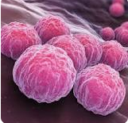
Clamidia
Es una enfermedad de transmisión sexual común. Es causada por la bacteria Chlamydia trachomatis. Puede infectar a hombres y mujeres. Las mujeres pueden contraer clamidia en el cuello del útero, el recto o la garganta.

Slide 6
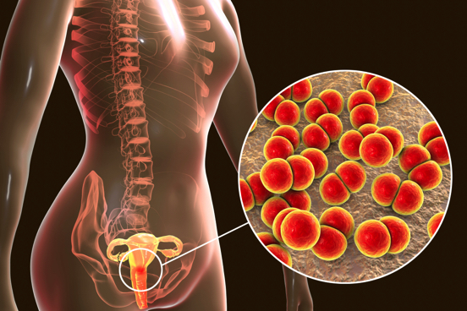
Gonorrea
Es una enfermedad de transmisión sexual (ETS) que puede infectar tanto a los hombres como a las mujeres. Puede causar infecciones en los genitales, el recto y la garganta. Es una infección muy común, especialmente en las personas jóvenes de 15 a 24 años.

Slide 7
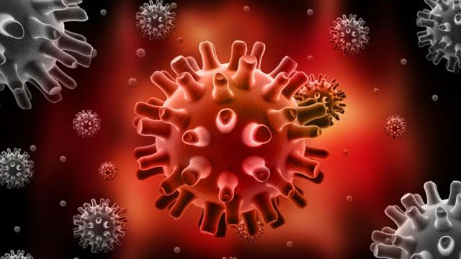
Herpes genitales
La enfermedad es causada por el virus del herpes simple y puede afectar tanto a los hombres como a las mujeres.
Los primeros síntomas son dolor, comezón y pequeñas llagas. Forman úlceras y escaras. Después de la infección inicial, el herpes genital permanece latente en el cuerpo. Los síntomas pueden volver a aparecer durante años.

Slide 8
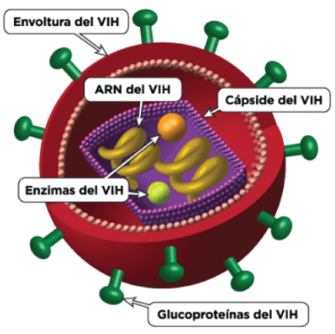
VIH o Virus de la Inmunodeficiencia Humana
Es un retrovirus que ataca al sistema inmunitario de la persona infectada. El sistema inmunitario es la defensa natural de nuestro cuerpo frente a los microorganismos infecciosos, como las bacterias, virus y hongos capaces de invadir nuestro organismo.
En concreto, el VIH ataca y destruye los linfocitos CD4, que son un tipo de células que forman parte del sistema inmune y que se encargan de la fabricación de anticuerpos para combatir las infecciones causadas por estos agentes externos.

Slide 9
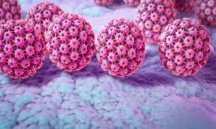
Papiloma humano
Se trata de un virus que puede presentarse tanto en hombres como en mujeres, que se transmite principalmente por contacto sexual y que en la mayoría de los casos no produce síntomas
La infección clínicamente se puede presentar de diferentes formas, entre las cuales se encuentran, verrugas en la piel o sobre las membranas mucosas. Además, algunos tipos de alto riesgo de este virus, pueden producir cáncer.

Slide 10
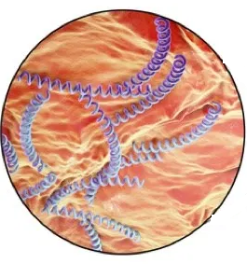
Sífilis
Es una infección bacteriana que suele transmitirse por contacto sexual. La enfermedad comienza como una llaga indolora, por lo general en los genitales, el recto o la boca. La sífilis se transmite de persona a persona a través del contacto de la piel o de las membranas mucosas con estas llagas.

Slide 11
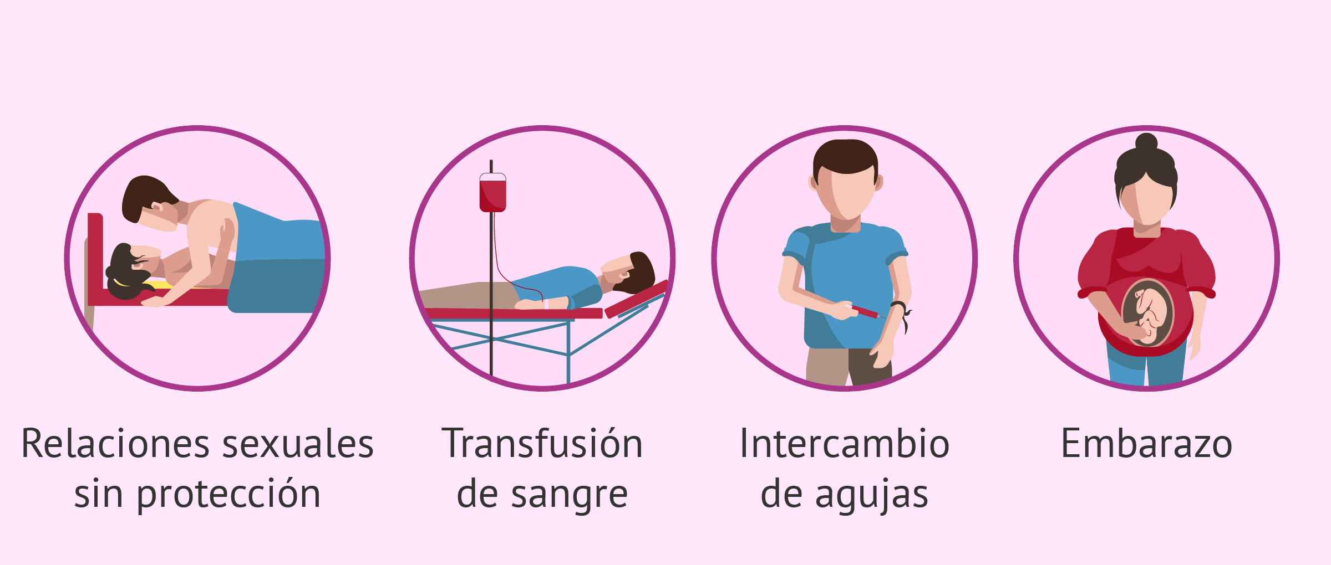
¿CÓMO SE CONTRAE UNA ITS?

Slide 12
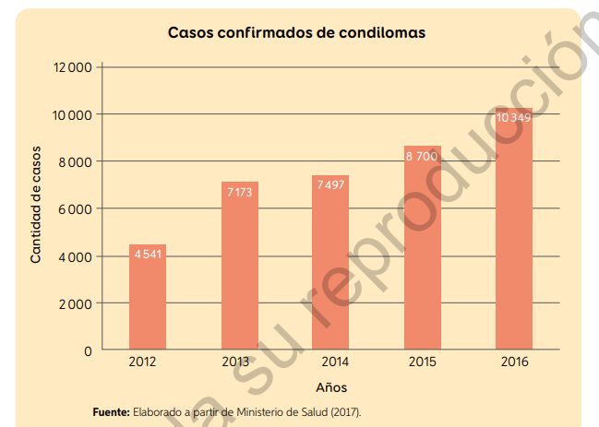
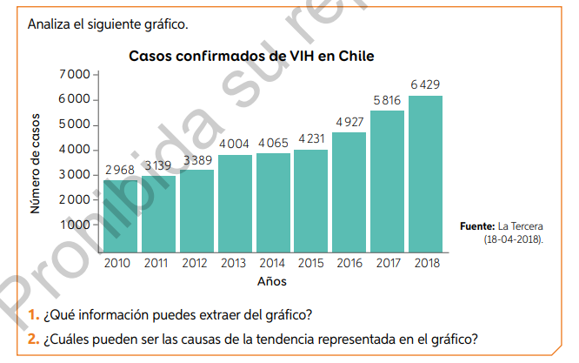
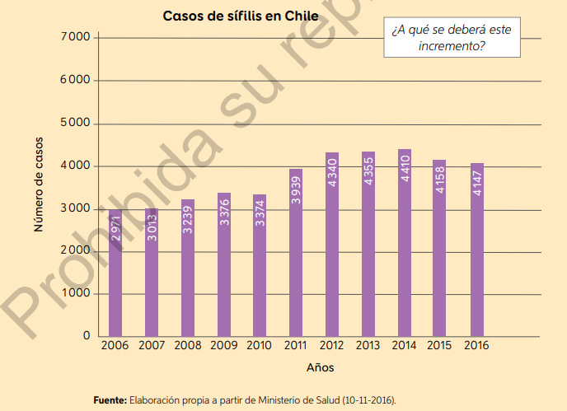
GRÁFICOS

Slide 13
VEAMOS CUÁNTO APRENDIMOS…
¿QUÉ ES UNA ITS?
¿CUÁLES SON LAS ITS? NOMBRALAS
¿A QUIÉNES AFECTAS?
¿CÓMO SE CONTRAE UNA ITS?
¿CÓMO PREVENIR UNA ITS?

Slide 14
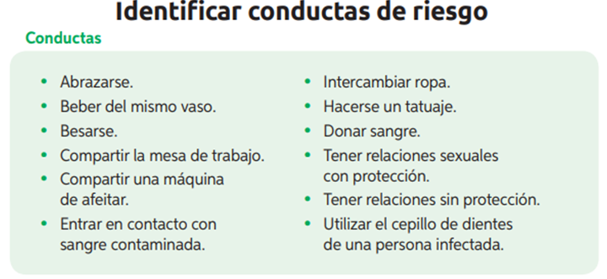

Slide 15
